Slide 1
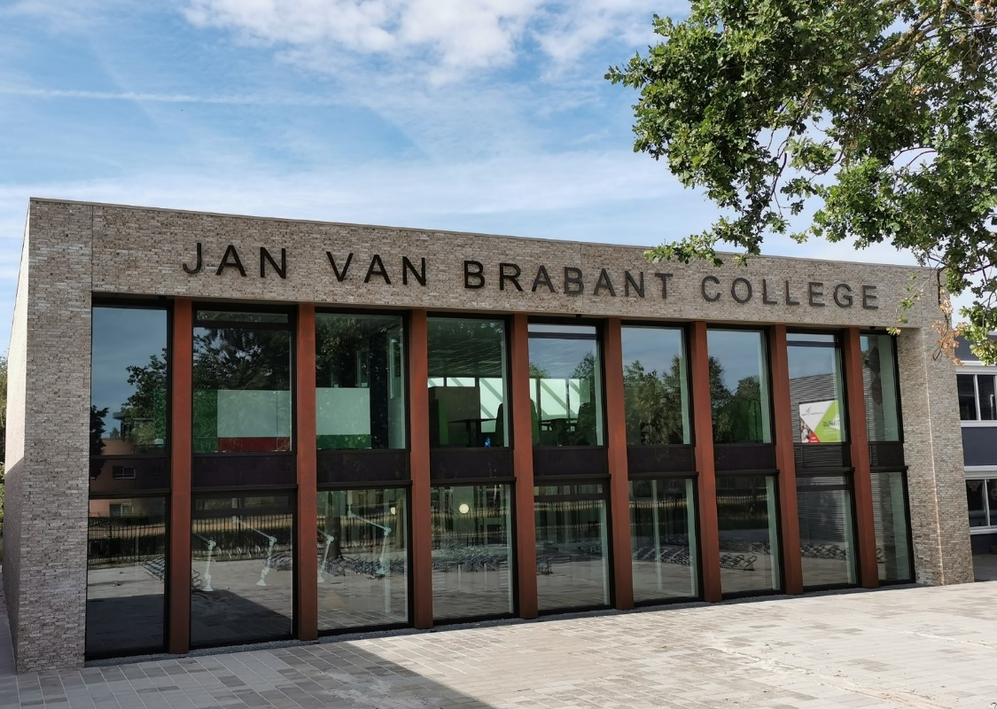
Hartelijk welkom

Slide 2
Leerjaar 2
Bevorderingsnormen
Onderwijs, volgens hetzelfde principe als
leerjaar 1
In januari start vakkenpakketkeuze (profiel kiezen)

Slide 3
Bevorderingsnormen
Over naar klas 3 als:
Maximaal 3 tekortpunten, twee 7’s of
hoger er tegenover
Bij de vakken Ne-En maximaal 2 tekortpunten
Waarbij geldt maximaal 1 tekortpunt bij Nederlands
Alle leerlingen die niet voldoen aan de norm
worden besproken in de overgangsvergadering.

Slide 4
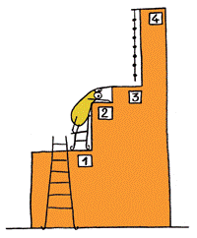
Bevorderingsnormen
Eindvergadering beslist te allen tijde
Trajectbegeleiding wordt ingeschakeld
als er te veel tekortpunten ontstaan
Resultaten zichtbaar in SOM-Today
Gemiste toets: Sterretje in SOM (*)
Gemiste toets (ziekte, afwezigheid of
andere reden) binnen 5 dagen inhalen.

Slide 5
Vakkenpakketkeuze
In oktober wordt de LC DATA test
afgenomen. Waar ligt mijn interesse?
Hou het gesprek thuis gaande.
Tijdens de mentorlessen worden
leerlingen richting pakketkeuze begeleid.
Informatie avond pakketkeuze op 14 januari
2025

Slide 6

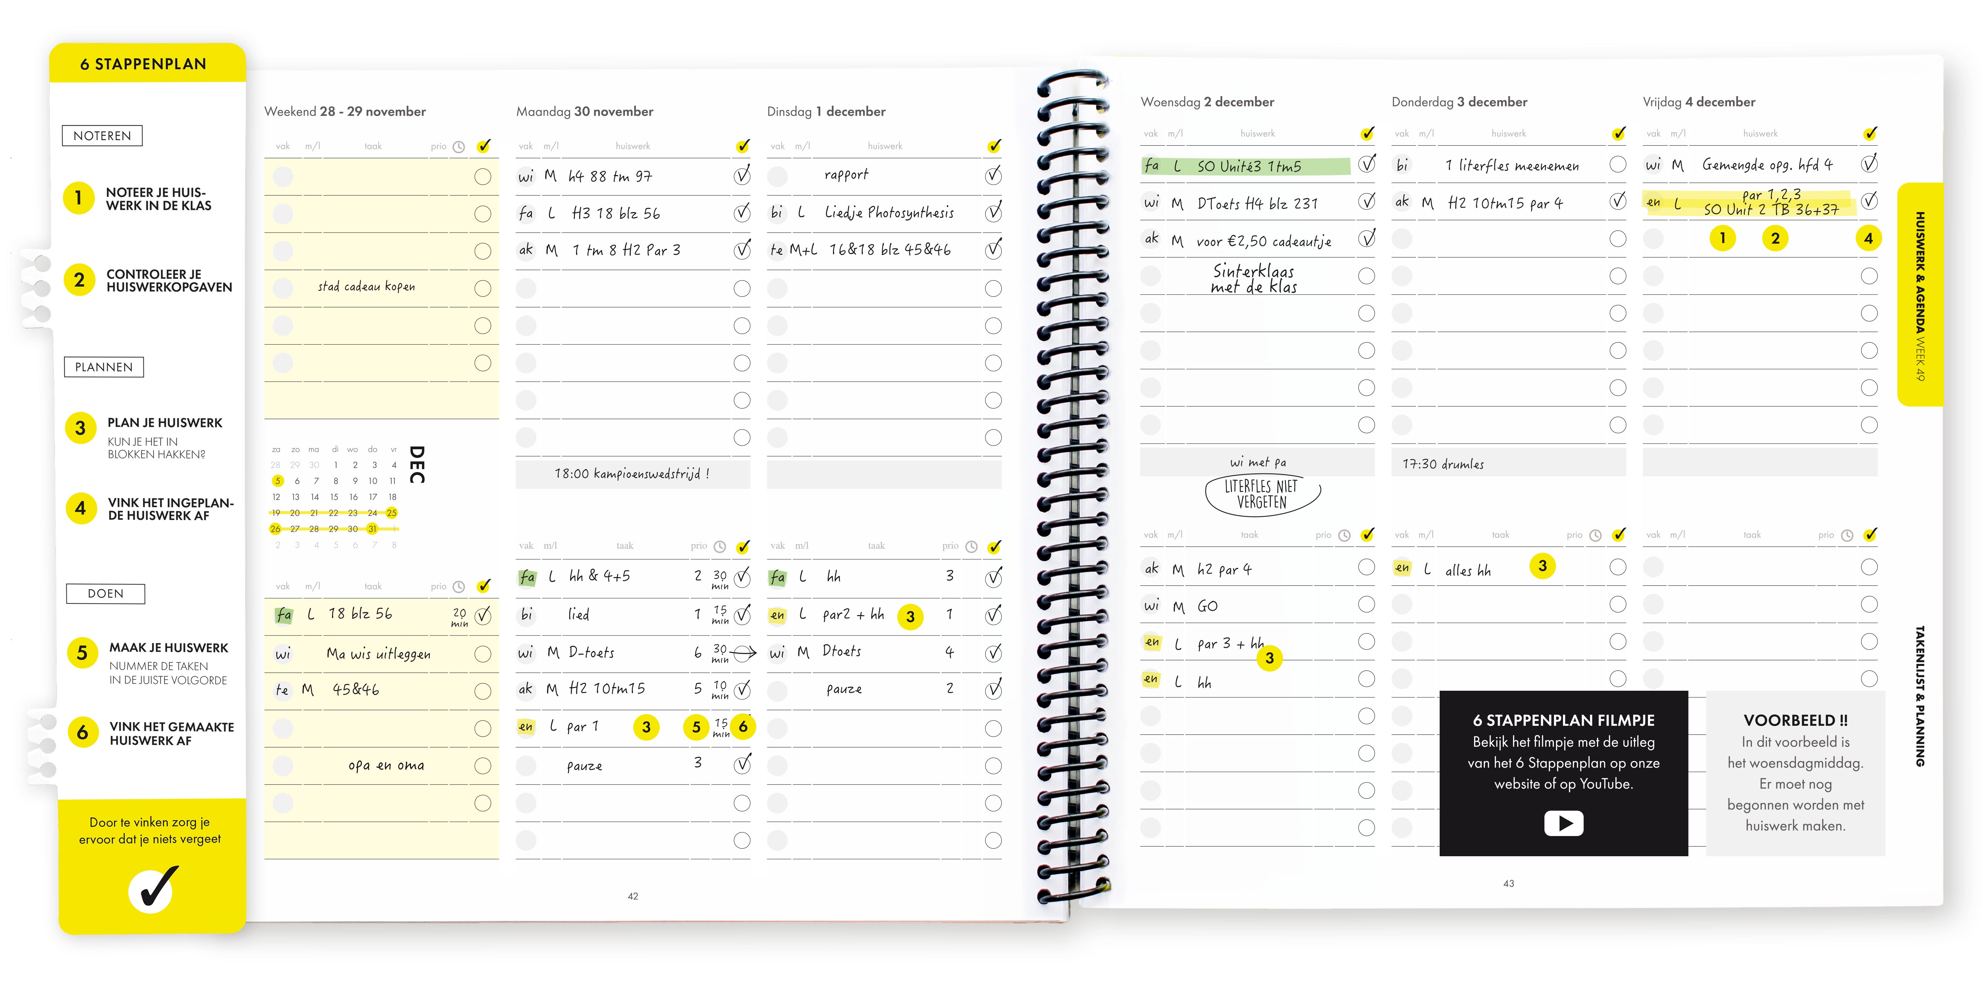
BEGELEIDING
Meegaand mentorschap
Ondersteuningsuren
Leerlingenbegeleiding
Plannen via de Plenda

Slide 7
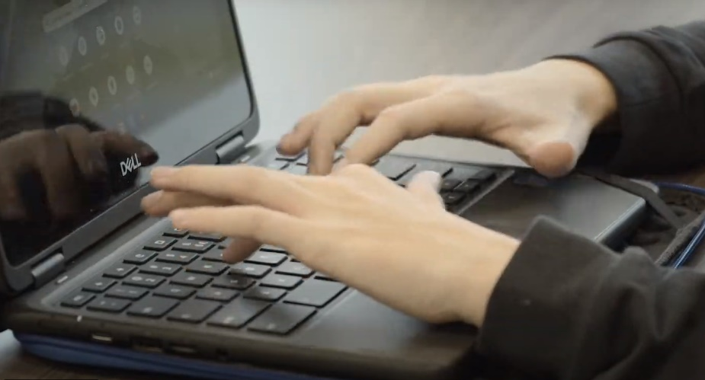

ICT (laptop)
Alle leerlingen hebben een laptop
Problemen met laptop?
Ga naar onze ICT-er.
Dinsdag 13:00-16:30
Donderdag 08:00-12:00

Slide 8
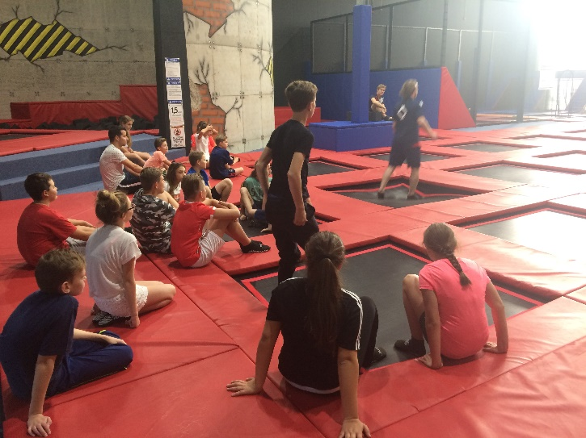
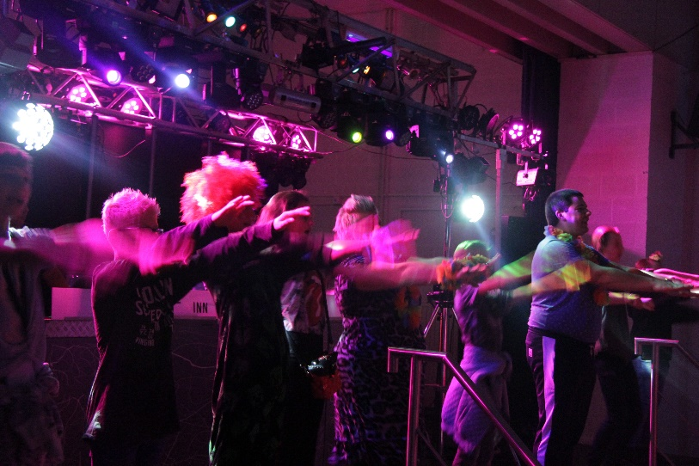
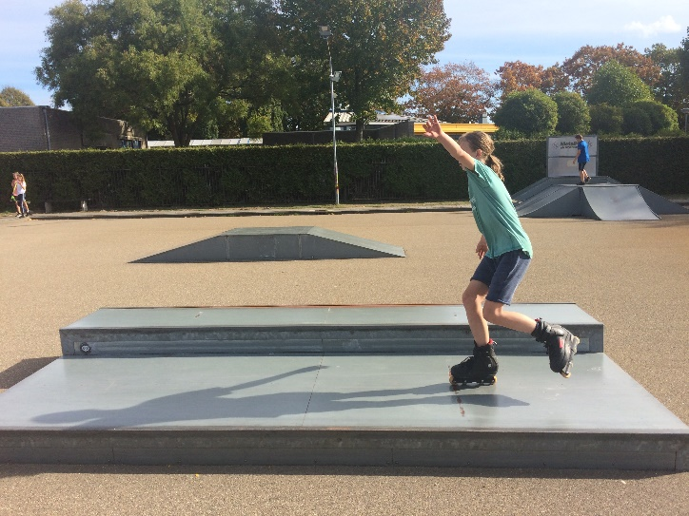
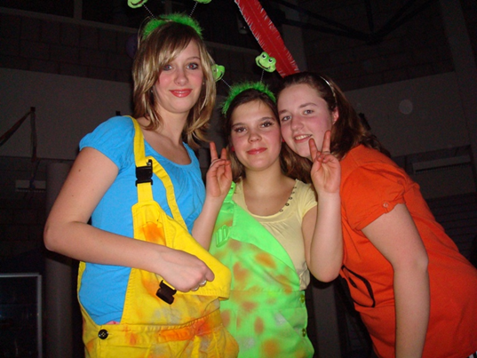
ACTIVITEITEN in klas 2

Slide 9
Activiteiten
18-10 activiteitendag
26-11 studiedag (leerlingen vrij)
31-10 en 27-02 onderbouwfeesten
20-12 eindejaaractiviteiten
14-01 informatieavond pakketkeuze
18-02 voorlopige pakketkeuze
19-02 binnensportdag
18-03 definitieve pakketkeuze
26-06 buitensportdag
07-07 start zomervakantie

Slide 10
Algemeen
- Driehoekgesprekken (15, 20 of 21 januari 2025)
- Meldknop t.a.v. pesten
- Digitale schoolgids
- Alle communicatie per mail
- Schoolafspraken
- Na schoolfeesten altijd 1e uur vrij (9.00 uur aanvang)

Slide 11
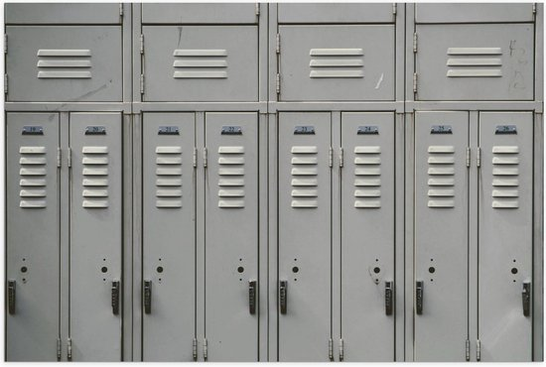
Algemeen
Lessen 2 tot en met 6 worden waargenomen, lessen 1, 8 en 9 vallen uit
Kluisjes zijn te regelen via conciërge (Jeroen)
Nieuwsbrief komt elke 4-5 weken (digitaal)

Slide 12
Heeft u nog vragen?

